Slide 1
Grafika komputerowa

Slide 2
Grafika komputerowa
wektorowa
Rastrowa

Slide 3
Grafika rastrowa
obrazy są zapisywane przy wykorzystaniu pikseli ułożonych w rzędy i kolumny (bitmapa)
zwiększenie mapy bitowej powoduje, że krawędzie stają się postrzępione

Slide 4
Grafika rastrowa
formaty:
JPG
kompresja stratna
GIF, PNG
kompresja bezstratna
przezroczystość
programy:
GIMP
PhotoShop

Slide 5
Grafika wektorowa
obraz jest zapisany w postaci figur geometrycznych opisanych wzorami matematycznymi
można dowolnie skalować obraz bez utraty jego jakości

Slide 6
Grafika wektorowa
formaty:
SVG
CDR
PDF
programy:
InkScape
CorelDRAW

Slide 7
Grafika komputerowa
Kolory
Model RGB
odzwierciedlający działanie świateł
barwa opisywana jest przez intensywności każdej z barw podstawowych R-ed, G-reen, B-lue
ukierunkowany na sprzęt wyświetlający: rzutnik, monitor
Model CMYK
barwa powstaje w wyniku mieszania kolorów: C (Cyan – zielono-niebieska), M (Magenta – purpurowa), Y (Yellow – żółta)
czwarta barwa podstawowa K (blacK – czarna)
został opracowany dla potrzeb poligrafii

Slide 8
Grafika komputerowa
Rozdzielczość
DPI
PPI
Rozmiar obrazka
Właściwości obrazka
`

Slide 9
Grafika komputerowa
Podstawowe przekształcenia obrazu:
ostrości
jasności
kontrastu
nasycenia
skalowanie
kadrowanie
`

Slide 10
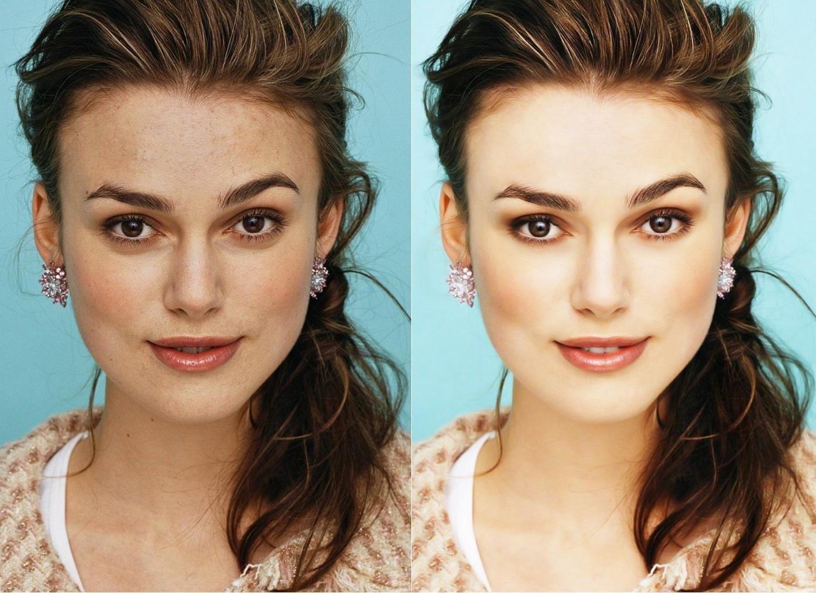
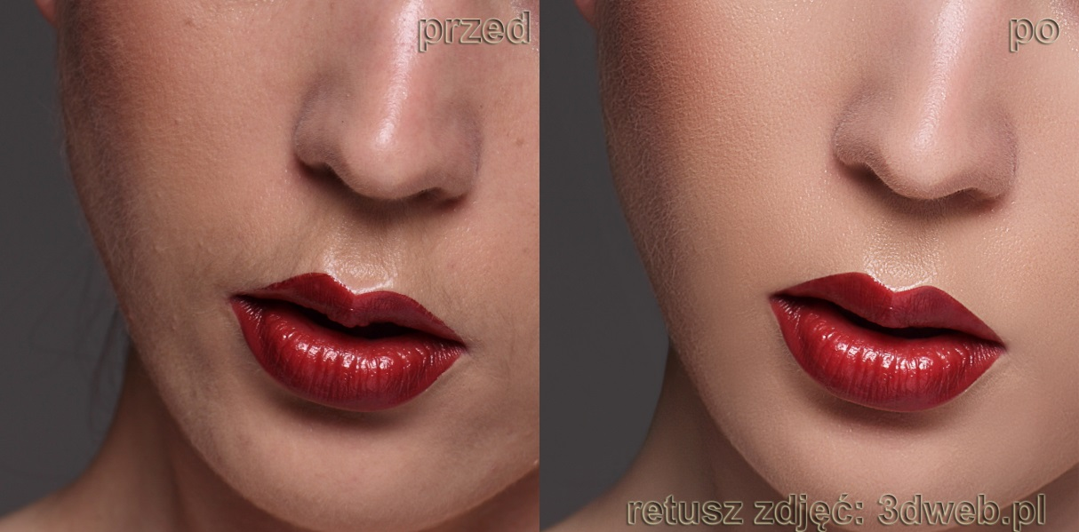
Grafika komputerowa
Retusz

Slide 11
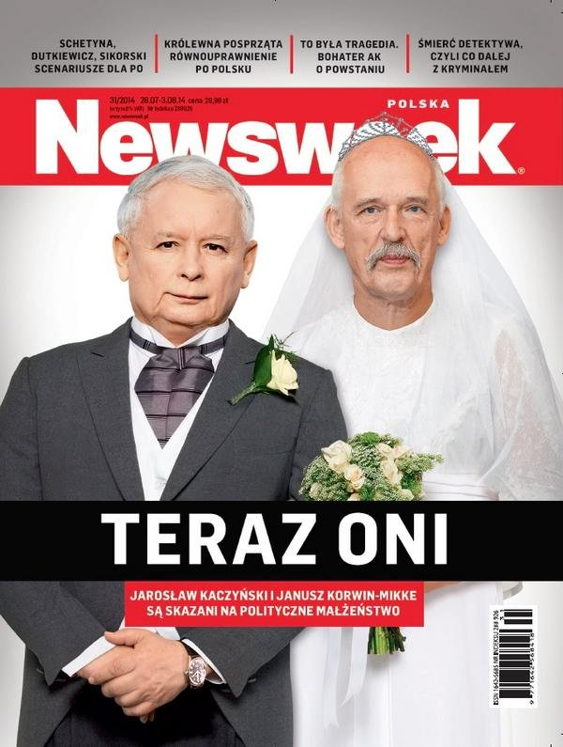
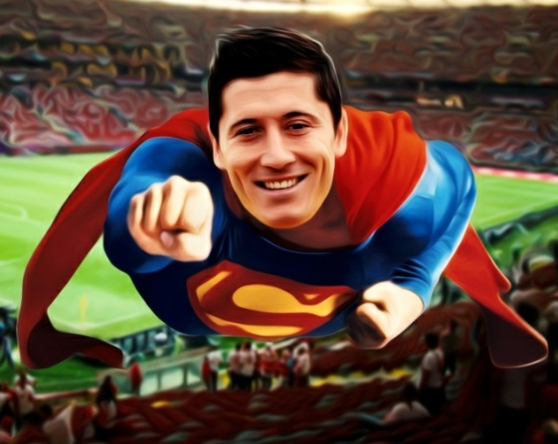
Grafika komputerowa
Fotomontaż

Slide 12
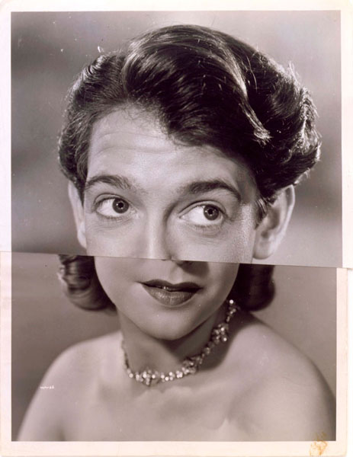
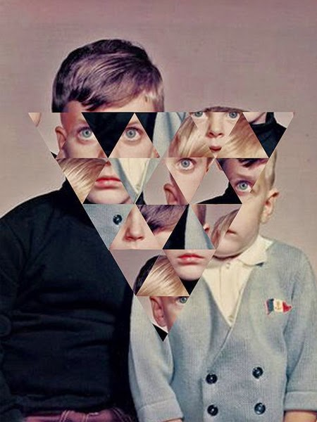
Grafika komputerowa
Kolaż

